Slide 1
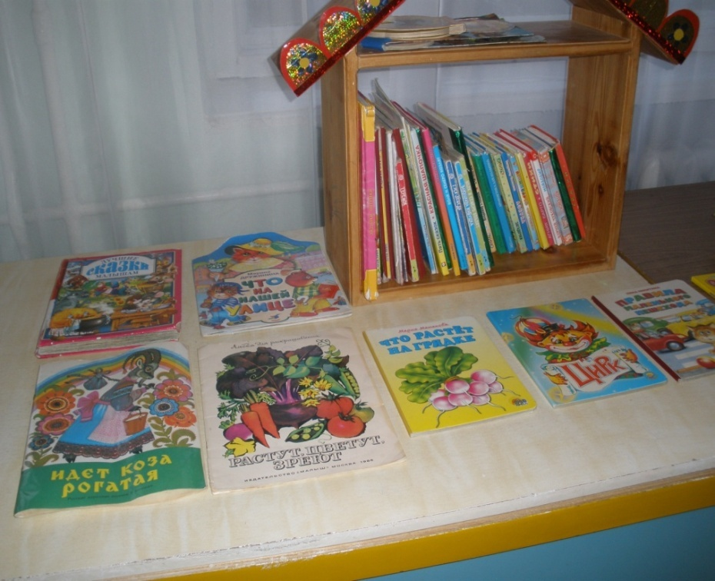
Презентация из опыта работы воспитателя 2 младшей группы Сухачевой Татьяны Ивановны
Сотрудничество педагогов и родителей в деле приобщения ребенка к книге.

Slide 2
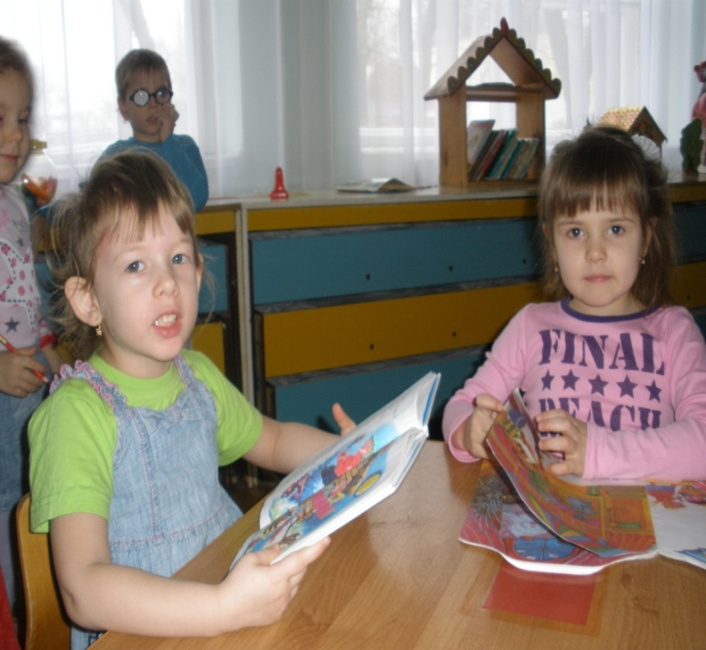
Во второй младшей группе продолжаем работу с учётом задач, поставленных в программе. Также как и в предыдущей группе, огромную роль отводим фольклору. Включаем произведения, которые вызывают у детей желание двигаться, играть, общаться, проявлять положительные эмоции.

Slide 3
Проводим игры «Угадай героя по описанию», «Доскажи словечко», «Из какой сказки?», «Кто сказал?». Чтобы вызвать интерес к книгам с помощью игрушек разыгрываем сценки из произведений. Также продолжаем работу по анализу художественного текста путём постановки вопросов: Кто? Где? Как? Проводим рекомендательные беседы и беседы о прочитанном. В книжном уголке помещаем книги на разные темы и иллюстрации к ним.

Slide 4
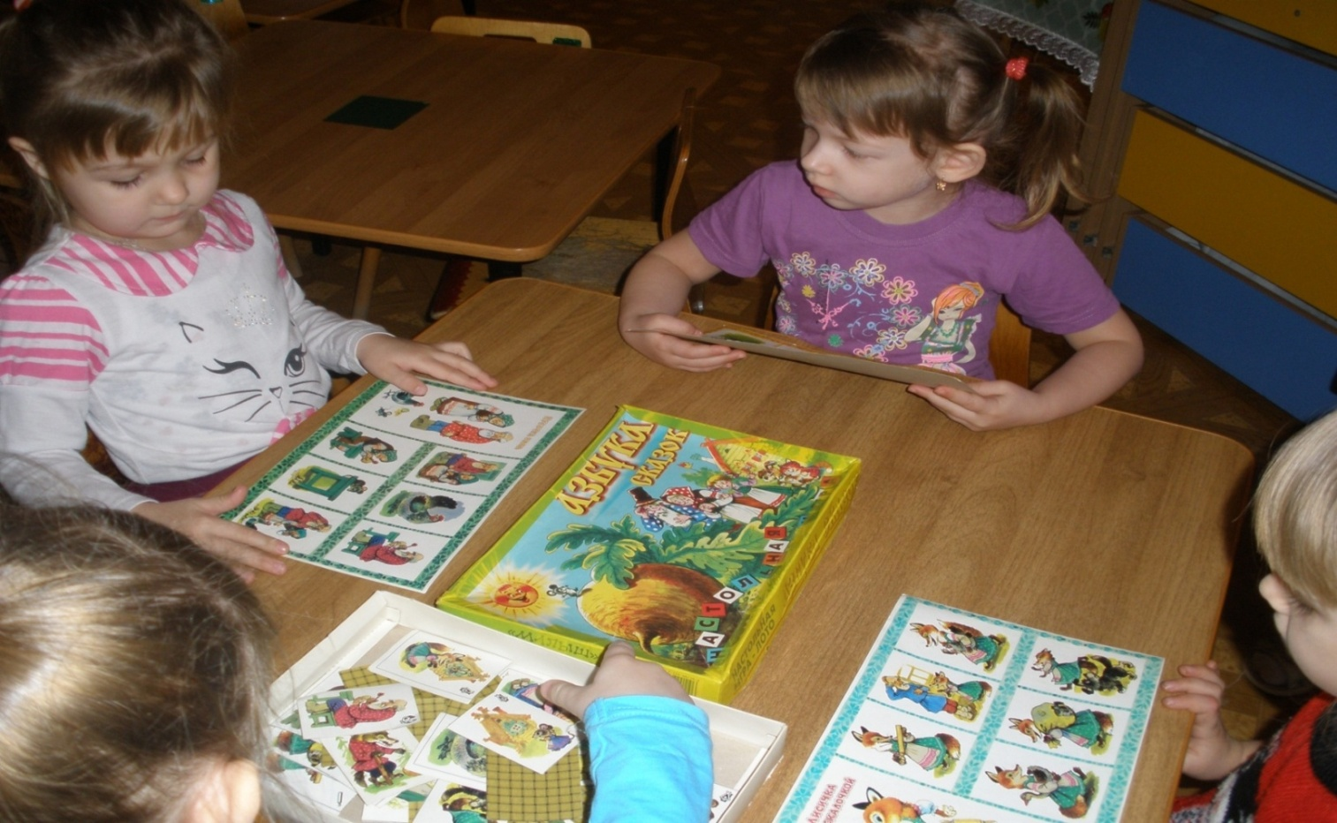

Slide 5
Дошкольный возраст-время активного становления ребенка как заинтересованного читателя. Это требует внимания и кропотливой совместной работы воспитателей и родителей

Slide 6
В таком важном процессе, как приобщение малыша к чтению книг, родители -основные проводники между ребенком и печатным художественным словом, задача же воспитателя -убедить родителей в пользе чтения детям, помочь научиться разбираться в огромном книжном рынке для детей. Работа воспитателей и семьи по приобщению детей к книге должна быть систематической, грамотно организованной, посвященной одной цели-воспитанию настоящего читателя.

Slide 7
Чтение книг расширяет кругозор детей, способствует развитию речи, развитию фонематического слуха, памяти, внимания, воображения, творческого мышления, коммуникативных компетенций детей, т.е., способствует тому, что дети проще общаются друг с другом, со взрослыми, позволяет детям свободнее выражать собственные мысли, переживания.

Slide 8
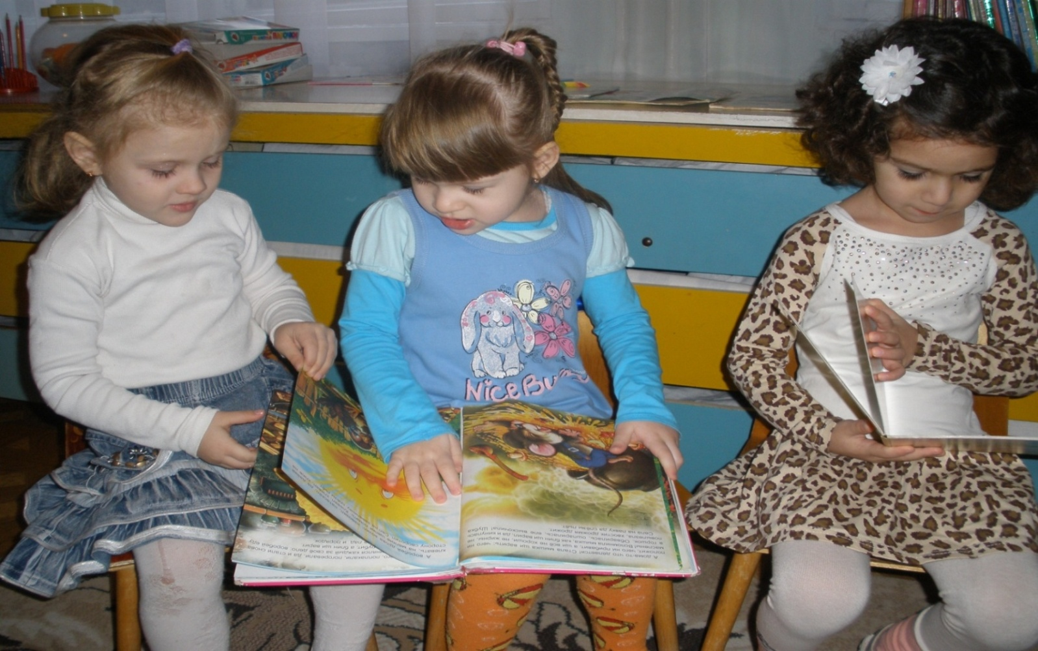

Slide 9
Не забывайте чаще и выразительнее читать детям книги Для того чтобы приобщить дошкольника к миру детской литературы необходимо: 1. Чаще, не только на занятиях, но и в свободные часы пересказывать художественные произведения 2. Придумывание продолжения историй (сказок), которые происходят с героями художественных произведений 3. В сюжетно-ролевых играх дети самостоятельно обыгрывают сюжет литературных произведений 4. Инсценирование сказок, кукольный и пальчиковый театр

Slide 10
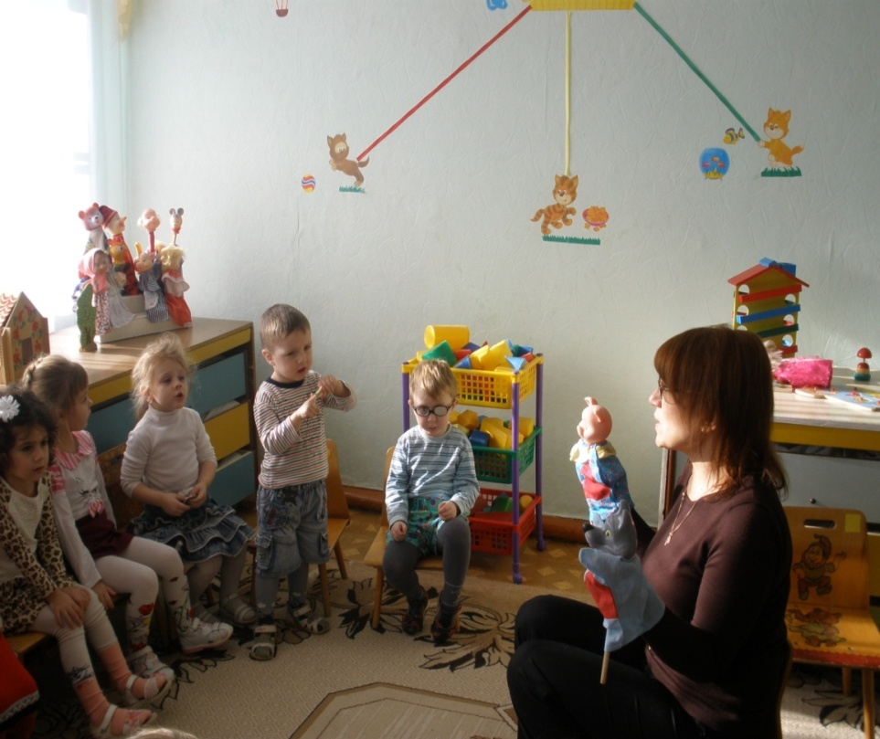
5. Организация совместных с родителями театрализованных праздников (по произведениям любимых сказок) 6. Использование развивающих игр

Slide 11
Я работаю с детьми 3-4 лет, и во все режимные моменты стараюсь использовать детскую литературу: моем руки и умываемся - без потешки, прибаутки не обойтись; садимся есть - загадка, песенка; одеваемся- присказка - перевертыш, укладываю спать - колыбельную напеваю. Но воспитать любовь к книге без участия родителя невозможно, поэтому с ними провожу индивидуальные беседы, консультации, советую какие книги лучше для их малышей.

Slide 12
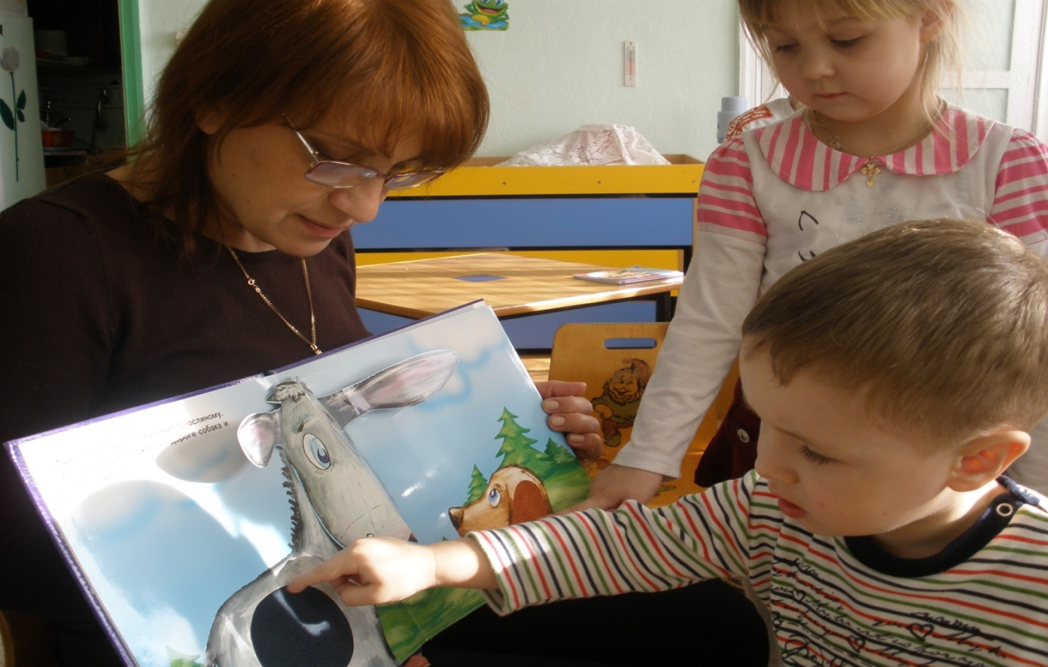

Slide 13
Советы родителям: • относиться к чтению как к серьезному и важному занятию с детьми; • создавать условия для слушания, не отвлекать ребенка; • читать выразительно, вызывая у ребенка интерес к чтению; • обсуждать прослушанное, рассматривать иллюстрации.

Slide 14
Памятка для родителей по приобщению дошкольников к чтению.
Подавайте ребенку личный пример, читая книги, газеты, журналы.
Учите малыша слушать и слышать: пойте колыбельные, играйте в потешки, рассказывайте сказки.
Первые книги малыша должны быть достаточно прочными. Хороший тренажер перед началом серьезного чтения – семейный фотоальбом.

Slide 15
Подбирайте книги по возрасту ребенка, чтобы они были понятны и интересны ему: про животных, об игрушках.
Выбирая книгу, обращайте внимание на иллюстрации. Они должны быть крупными, без большого количества деталей, яркими и реалистичными.
Не заставляйте малыша в период чтения все время сидеть рядом. Пусть он подходит и отходит.

Slide 16
Маленькому ребенку трудно воспринимать чтение всего текста сразу, поэтому лучше пересказывайте сюжет, обращая внимание малыша на картинки.
Чаще читайте малышу книжки-считалки, потешки, детские стишки с повторяющимися фразами, поощряя, заканчивать знакомые из них. Это поможет развитию речи и памяти.
Помните, что чтение для дошкольника – это, прежде всего, общение с родителями. Во время чтения беседуйте с ребенком, задавайте вопросы, размышляйте вместе.

Slide 17
Сопровождайте чтение элементами театрализации и игры.
Сочиняйте вместе с ребенком свои истории и сказки, делайте по ним маленькие книжки.
Познакомьте ребенка с библиотекой задолго до школы: располагающая атмосфера и возможность самому выбирать книгу будут способствовать воспитанию маленького читателя.

